Slide 1

第五章：整数规划
HUAZHONG AGRICULTURAL UNIVERSITY

Slide 2
章节内容
整数规划的定义
整数规划的图解法
整数规划的分枝定界法
整数规划的应用
0-1规划的解法

Slide 3
整数规划的定义
整数线性规划(Integer Linear Programming，简记为ILP)问题研究的是要求变量取整数值时，在一组线性约束条件下一个线性函数最优问题，是应用非常广泛的运筹学的一个重要分支。
本章研究的整数规划特指整数线性规划。除了整数线性规划外还存在整数非线性规划

Slide 4
整数规划的定义
根据变量的取值情况，整数线性规划又可以分为纯整数规划（所有变量取整数），混合整数规划（部分变量取整数），0-1整数规划（变量只取0或1）等。
求整数解的线性规划问题，不是用四舍五入法或去尾法对线性规划的非整数解加以处理就能解决的。整数线性规划一些基本算法的设计是以相应线性规划的最优解为出发点而发展出来的。

Slide 5
整数规划的定义
钻石切割问题：
某宝石加工厂最近新到6粒大小、质量等级相似的钻石毛料，管理层有两种选择，一是切割成一般的皇冠形，每粒可获利2.5千元；一是切磨成虽然较难切磨但当前市场较流行的心形，每粒可获利4千元。切磨成皇冠形需5个工作日/粒，心形需要9个工作日/粒，师傅最多有45个工作日来做这批工作，且其中4粒毛料可以切成皇冠形，6粒中毛料中任何一粒都可以切磨成心形。管理层应如何决策使得获利最大？
Notes:
6
6
6
6
2
2
2
2
2
2
2
2
2
2
2
2

Slide 6


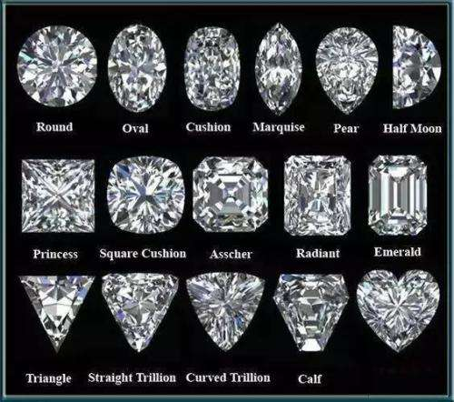
整数规划的定义
Notes:
问题：
纯整数规划问题中所有变量都为非负整数。
（A）对
（B）错
6
6
6
6
2
2
2
2
2
2
2
2
2
2
2
2

Slide 7
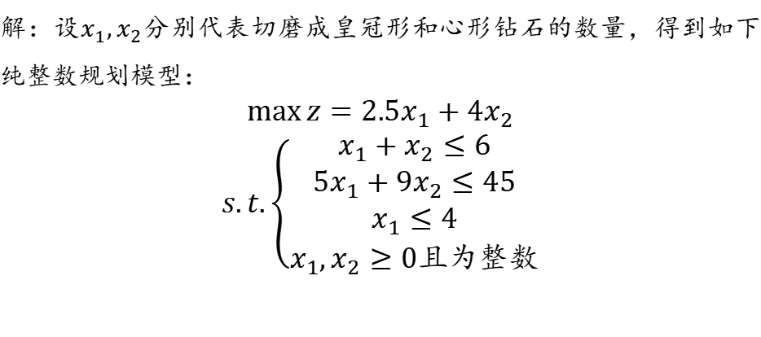
整数规划的定义
解：设$x_{1},x_{2}$分别代表切磨成皇冠形和心形钻石的数量，得到如下纯整数规划模型：
$$\max{z=2.5x_{1}+4x_{2}}$$
$$s.t.\left\{\begin{aligned}x_{1}+x_{2}≤6 \\ 5x_{1}+9x_{2}≤45 \\ x_{1}≤4 \\ x_{1},x_{2}≥0且为整数\end{aligned}\right.$$
Notes:
问题：
纯整数规划问题中所有变量都为非负整数。
（A）对
（B）错
6
6
6
6
2
2
2
2
2
2
2
2
2
2
2
2

Slide 8
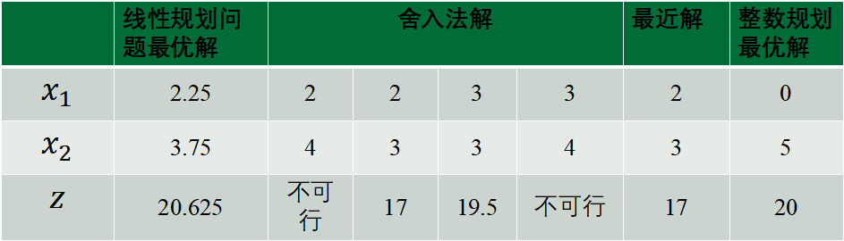

整数规划的定义
线性规划问题
$$\max{z=2.5x_{1}+4x_{2}}$$
$$s.t.\left\{\begin{aligned}x_{1}+x_{2}≤6 \\ 5x_{1}+9x_{2}≤45 \\ x_{1}≤4 \\ x_{1},x_{2}≥0\end{aligned}\right.$$
 | 线性规划问题最优解 | 舍入法解 |  |  |  | 最近解 | 整数规划最优解
$$x_{1}$$ | 2.25 | 2 | 2 | 3 | 3 | 2 | 0
$$x_{2}$$ | 3.75 | 4 | 3 | 3 | 4 | 3 | 5
$$z$$ | 20.625 | 不可行 | 17 | 19.5 | 不可行 | 17 | 20
Notes:
问题：
纯整数规划问题中所有变量都为非负整数。
（A）对
（B）错
6
6
6
6
2
2
2
2
2
2
2
2
2
2
2
2

Slide 9
整数规划的图解法
例 1. 某公司拟用集装箱托运甲、乙两种货物，这两种货物每件的体积、重量、可获利润以及托运所受限制如表 。
甲种货物至多托运 4 件，问两种货物各托运多少件，可使获得利润最大。
货物 | 每件体积/立方英尺 | 每件重量/百千克 | 每件利润/百元
甲 | 195 | 4 | 2
乙 | 273 | 40 | 3
托运限制 | 1365 | 140

Slide 10
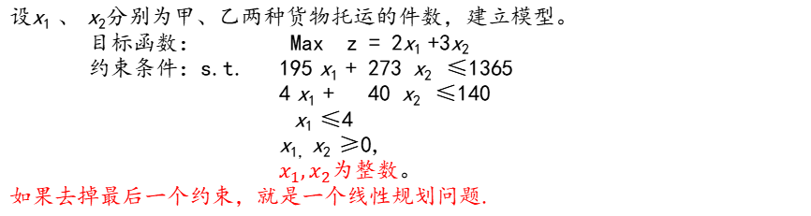
整数规划的图解法
1
货物 | 每件体积/立方英尺 | 每件重量/百千克 | 每件利润/百元
甲 | 195 | 4 | 2
乙 | 273 | 40 | 3
托运限制 | 1365 | 140
设x₁ 、 x₂分别为甲、乙两种货物托运的件数，建立模型。
目标函数： Max z = 2x₁ +3x₂
约束条件：s.t. 195 x₁ + 273 x₂ ≤1365
4 x₁ + 40 x₂ ≤140
x₁ ≤4
x_{1，}x₂ ≥0,
$x_{1},x_{2}$为整数。
如果去掉最后一个约束，就是一个线性规划问题.

Slide 11






整数规划的图解法
利用图解法
$$4x1 + 40x2≤140$$
$$x1=2.44, x2=3.26$$
$$195 x1 + 273 x2≤1 365$$
$$x1=4, x2=2$$
$$z = 2x1 +3x2$$
$$x1≤4$$
Notes:
7
3
3
3
6
6
6
6
6
6
6
6
6
6
6
6

Slide 12
整数规划的图解法
在没有整数假设的前提下，相应的线性规划的最优解为x1=2.44, x2=3.26,目标函数值为14.66。
在有整数解的假设前提下，整数规划的最优解为x1=4, x2=2,目标函数值为14。

Slide 13
整数规划最优值的性质
由此，我们可知整数规划具有以下性质（性质1）：
任何求最大目标函数值的纯整数规划或混合整数规划的最大目标函数值小于或等于相应的线性规划的最大目标函数值；
任何求最小目标函数值的纯整数规划或混合整数规划的最小目标函数值大于或等于相应的线性规划的最小目标函数值。
整数规划的最优值不会优于相应的线性规划

Slide 14
整数规划的分枝定界法
求解与IP相应的LP问题，可能会出现下面几种情况：
若所得的最优解的各变量恰好取整数，则这个解也是原整数规划的最优解，计算结束。
若无可行解，则原整数规划问题也无可行解，计算结束。
若有最优解，但其各决策变量不全是整数，则这个解不是原整数规划的最优解，转下一步。
针对最后一种情况，我们可以采用分枝定界法求解

Slide 15
整数规划的分枝定界法 – 流程图
剪枝：把那些子问题的最优值与上下界值比较，凡不优或不能更优的分枝全剪掉，直到每个分枝都查清为止。
整数规划
移除整数限制
线性规划
可行解
解为整数，且上界=下界
有
否
无
整数规划上、下界
剪枝比较
是
线性规划分枝
整数规划
最优解
整数规划
无可行解

Slide 16
整数规划的分支定界法
整数规划的上界值由其对应的线性规划最优值决定，下界值则由该整数规划的一个可行解所对应的目标函数值决定。
整数规划的分枝定界法具有以下性质（性质2）：
当整数规划的最优目标函数值的上界等于下界时，该整数规划的最优解已被求出，这个整数规划的最优解即为其目标函数值取此下界的对应线性规划的整数解。

Slide 17
整数规划的分枝定界法求解思路图
1
将线性规划 1 分解为两支：
线性规划 2：
max 2x₁+3x₂
s.t. 195x₁+273x₂≤1 365
4x₁+ 40x₂≤140
x₁ ≤4
x₁ ≤2
x₁,x₂≥0
解得 z₂=13.90,x₁=2,x₂=3.30
解：（1）先求出以下线性规划的解。
max 2x₁+3x₂
s.t. 195x₁+273x₂≤1 365
4x₁+ 40x₂≤140
x₁ ≤4
x₁,x₂≥0
得 z₁=14.66，x₁=2.44，x₂=3.26
线性规划1
Z₁=14.66
X₁=2.44
X₂=3.26
z=13,z=14.66
线性规划 3：
max 2x₁+3x₂
s.t. 195x₁+273x₂≤1 365
4x₁+ 40x₂≤140
x₁ ≤4
x₁≥3
x₁，x₂≥0
解得 z₃=14.58,x₁=3,x₂=2.86
x₁≤2
x₁≥3
选择目标函数较优者
线性规划2
Z₂=13.90
X₁=2
X₂=3.30
线性规划3
Z₃=14.58
X₁=3
X₂=2.86
确定整数规划的最优目标函数值 z*初始上界 和下界 。
分析后，知道 上界为14.66，由观察法得下界 为13（当 x₁=2,x₂=3 时）。
z=13,z=14.58
线性规划 32：
max 2x₁+3x₂
s.t. 195x₁+273x₂≤1365
4x₁+ 40x₂≤140
x₁≤4
x₁≥3
x₂≥3
x₁,x₂≥0
线性规划 5 无可行解。
x₂≤2
x₂≥3
线性规划 31：
max 2x1+3x₂
s.t. 195x₁+273x₂≤1365
4x₁+ 40x₂≤140
x₁≤4
x₁≥3
x₂≤2
x₁,x₂≥0
解得 z₄=14,x₁=4,x₂=2
线性规划31
Z₄=14.00
X₁=4
X₂=2
线性规划32
无可行解
整数规划最优解
z=14,z=14

Slide 18
课堂练习1
用分枝定界法解决下列整数规划问题：x₁和x₂均为整数
max z=5x₁+8x₂
约束条件： x₁+x₂≤6
5x₁+9x₂≤45
x₁, x₂≥0
Notes:
约束条件？每步分别出来？

Slide 19
整数规划的应用
投资场所的选择
固定成本问题
指派问题
分布系统设计
投资问题

Slide 20
整数规划的应用-投资场所的选择
2
一、投资场所的选择
例4、某产品公司计划在市区的东、西、南、北四区建立销售门市部，拟议中有10个位置 Aj (j=1,2,3,…,10)可供选择，考虑到各地区居民的消费水平及居民居住密集度，规定:
在东区由A1 ， A2 ，A3 三个点至多选择两个；
在西区由A4 ， A5 两个点中至少选一个；
在南区由A6 ， A7 两个点中至少选一个；
在北区由A8 ， A9 ， A10 三个点中至少选两个。
Aj 各点的设备投资及每年可获利润由于地点不同都是不一样的，预测情况见表所示 (单位：万元)。但投资总额不能超过720万元，问应选择哪几个销售点，可使年利润为最大?

Slide 21
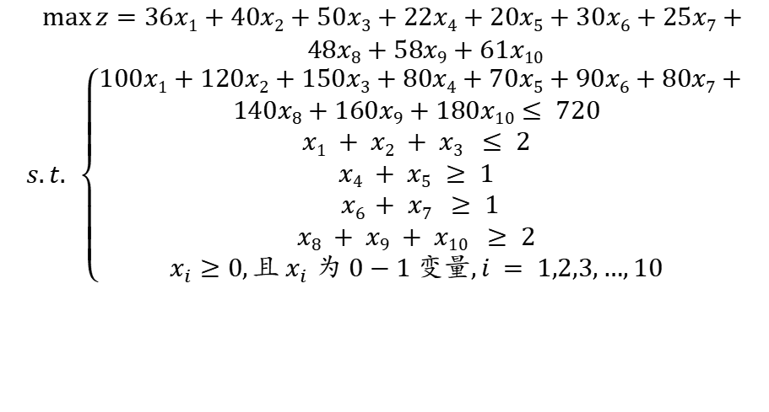
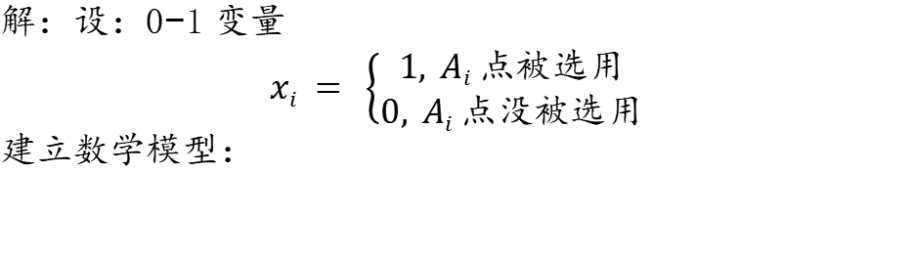
整数规划的应用-投资场所的选择
解：设：0−1 变量
$$xi = \left\{\begin{aligned}1, Ai \text{点被选用} \\ 0, Ai \text{点没被选用}\end{aligned}\right.$$
建立数学模型：
$\max{z}=36x1+40x2+50x3+22x4+20x5+30x6+25x7+ 48x8+58x9+61x10$
$$s.t. \left\{\begin{aligned}100x1+120x2+150x3+80x4+70x5+90x6+80x7+ \\ 140x8+160x9+180x10≤ 720 \\ x1 + x2 + x3 ≤ 2 \\ x4 + x5 ≥ 1 \\ x6 + x7 ≥ 1 \\ x8 + x9 + x10 ≥ 2 \\ x_{i}≥0,且 x_{i} 为 0−1 变量,i = 1,2,3,…,10 \end{aligned}\right.$$
Notes:
问题：
厂址选择问题可转化成整数规划问题求解。
（A）对
（B）错
7
3
3
3
13
13
13
13
13
13
13
13
13
13
13
13

Slide 22
整数规划的应用-固定成本问题
二、固定成本问题
例 5．高压容器公司制造小、中、大三种尺寸的金属容器，所用资源为金属板、劳动力和机器设备，制造一个容器所需的各种资源的数量如表。不考虑固定费用，每种容器单位利润分别为 4 万元、5 万元、6 万元，可使用的金属板 500 吨，劳动力 300 人/月，机器100 台/月，此外只要生产，须支付固定费用：小号是 l00 万元，中号为 150 万元，大号为 200 万元。制定一个生产计划，使获利最大。
资源 | 小号容器 | 中号容器 | 大号容器
金属板/t | 2 | 4 | 8
劳动力/（人/月） | 2 | 3 | 4
机器设备/（台/月） | 1 | 2 | 3
Notes:
7
3
3
3
14
14
14
14
14
14
14
14
14
14
14
14

Slide 23
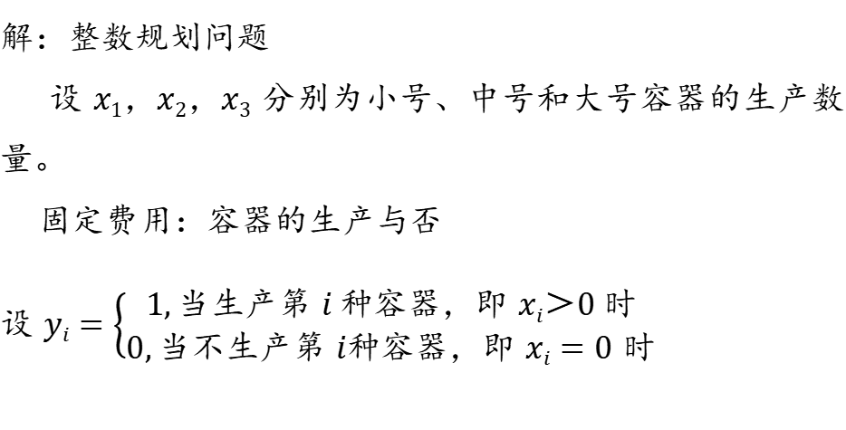
整数规划的应用-固定成本问题
解：整数规划问题
设 $x1，x2，x3$ 分别为小号、中号和大号容器的生产数量。
固定费用：容器的生产与否
设 $yi=\left\{\begin{aligned}1,\text{当生产第} i \text{种容器，即} xi＞0 \text{时} \\ 0,\text{当不生产第} i\text{种容器}，\text{即} xi=0 \text{时}\end{aligned}\right.$
Notes:
问题：
生产中，若无生产活动，则无固定费用产生。
（A）对
（B）错
7
3
3
3
15
15
15
15
15
15
15
15
15
15
15
15

Slide 24
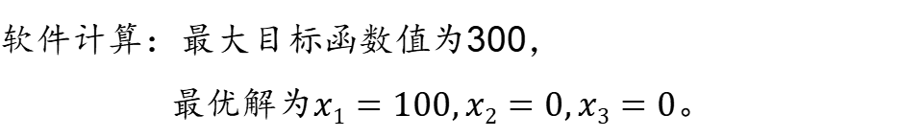
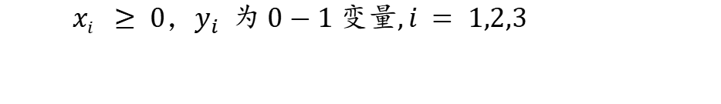
整数规划的应用-固定成本问题
建立数学模型：
$max⁡z = 4x1+5x2+6x3−100y1−150y2−200y3$
$s.t. 2x1 + 4x2 + 8x3 ≤ 500$（金属板约束）
$2x1 + 3x2 + 4x3 ≤ 300$ （劳动力约束）
$x1 + 2x2 + 3x3 ≤ 100$ （机器设备约束）
$xi ≤ M⋅y_{i}, i =1,2,3, M 充分大$
$xi ≥ 0，y_{i} 为 0−1 变量,i = 1,2,3$
软件计算：最大目标函数值为300，
最优解为$x1=100,x2=0,x3=0$。
Notes:
结束
7
3
3
3
16
16
16
16
16
16
16
16
16
16
16
16

Slide 25
整数规划的应用-指派问题
三、指派问题
有 n 项不同的任务，恰好 n 个人可分别承担这些任务，但由于每人特长不同，完成各项任务的效率等情况也不同。现假设必须指派每个人去完成一项任务，怎样把 n 项任务指派给n个人，使得完成 n 项任务的总的效率最高，这就是指派问题。

Slide 26
整数规划的应用-指派问题
3
有四个工人，要分别指派他们完成四项不同的工作，每人做各项工作所消耗的时间如下表所示，问应如何指派工作，才能使总的消耗时间为最少。

Slide 27
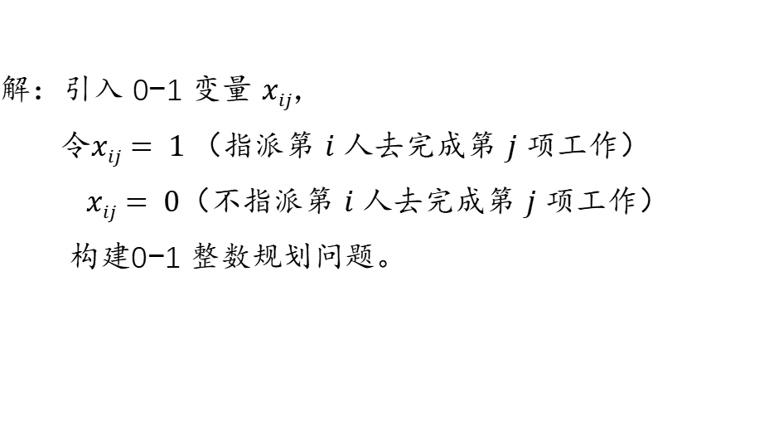
整数规划的应用-指派问题
解：引入 0−1 变量 $xij$，
令$xij= 1$（指派第 $i$ 人去完成第 $j$ 项工作）
$xij= 0$（不指派第 $i$ 人去完成第 $j$ 项工作）
构建0−1 整数规划问题。
Notes:
7
3
3
3
19
19
19
19
19
19
19
19
19
19
19
19

Slide 28
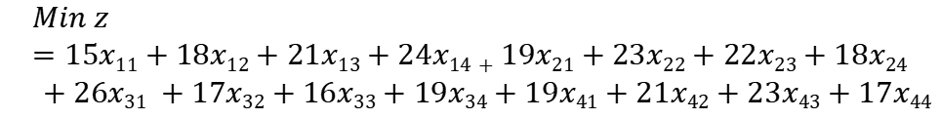
整数规划的应用-指派问题
$$Min z=15x11+18x12+21x13+24x14+19x21+23x22+22x23+18x24$$
$$+26x31 +17x32+16x33+19x34+19x41+21x42+23x43+17x44$$
$s.t x11+ x12+ x13+ x14= 1$（甲只能干一项工作）
$x21+ x22+ x23+ x24= 1$ （乙只能干一项工作）
$x31+ x32+ x33+ x34= 1$ （丙只能干一项工作）
$x41+ x42+ x43+ x44= 1$（丁只能干一项工作）
$x11+ x21+ x31+ x41= 1$（$A$ 工作只能一人干）
$x12+ x22+ x32+ x42= 1$（$B$ 工作只能一人干）
$x13+ x23+ x33+ x43= 1$（$C$ 工作只能一人干）
$x14+ x24+ x34+ x44= 1$（$D$ 工作只能一人干）
$xij 为 0−1 变量，i,j = 1,2,3,4$
Notes:
问题：
指派问题的总目标可以是求花费最少，也可以是求获益最大。
（A）对
（B）错
7
3
3
3
19
19
19
19
19
19
19
19
19
19
19
19

Slide 29
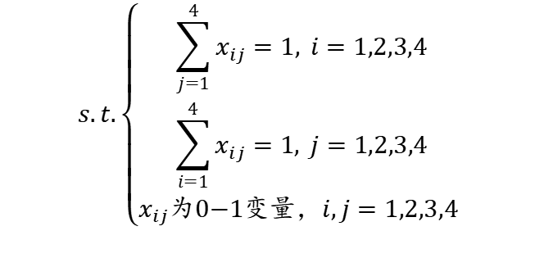
整数规划的应用-指派问题
$$Min z=15x11+18x12+21x13+24x14+19x21+23x22+22x23+18x24$$
$$+26x31 +17x32+16x33+19x34+19x41+21x42+23x43+17x44$$
$$s.t.\left\{\begin{aligned}\sum_{j=1}^{4}{x_{ij}=1, i=1,2,3,4} \\ \sum_{i=1}^{4}{x_{ij}=1, j=1,2,3,4} \\ x_{ij}为\text{0}\text{−}\text{1}\text{变量，}i,j=1,2,3,4 \end{aligned}\right.$$
Notes:
问题：
指派问题的总目标可以是求花费最少，也可以是求获益最大。
（A）对
（B）错
7
3
3
3
19
19
19
19
19
19
19
19
19
19
19
19

Slide 30
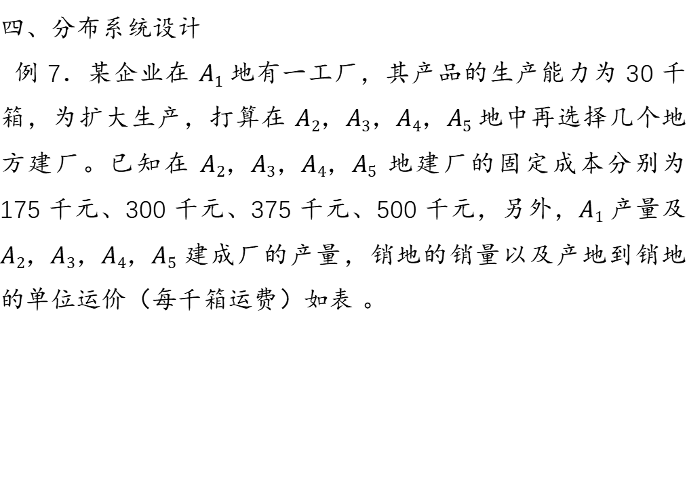
整数规划的应用-分布系统设计
四、分布系统设计
例 7．某企业在 $A1$地有一工厂，其产品的生产能力为 30 千箱，为扩大生产，打算在 $A2，A3，A4，A5$地中再选择几个地方建厂。已知在 $A2，A3，A4，A5$ 地建厂的固定成本分别为 175 千元、300 千元、375 千元、500 千元，另外，$A1$产量及 $A2，A3，A4，A5$ 建成厂的产量，销地的销量以及产地到销地的单位运价（每千箱运费）如表 。
Notes:
7
3
3
3
20
20
20
20
20
20
20
20
20
20
20
20

Slide 31
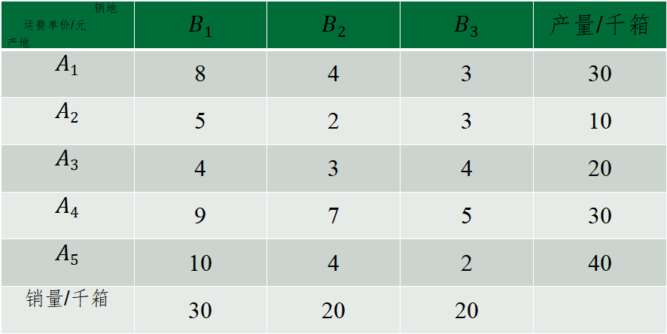
整数规划的应用-分布系统设计
销地 运费单价/元 产地 | $$B1$$ | $$B2$$ | $$B3$$ | 产量/千箱
$$A1$$ | 8 | 4 | 3 | 30
$$A2$$ | 5 | 2 | 3 | 10
$$A3$$ | 4 | 3 | 4 | 20
$$A4$$ | 9 | 7 | 5 | 30
$$A5$$ | 10 | 4 | 2 | 40
销量/千箱 | 30 | 20 | 20
Notes:
7
3
3
3
21
21
21
21
21
21
21
21
21
21
21
21

Slide 32
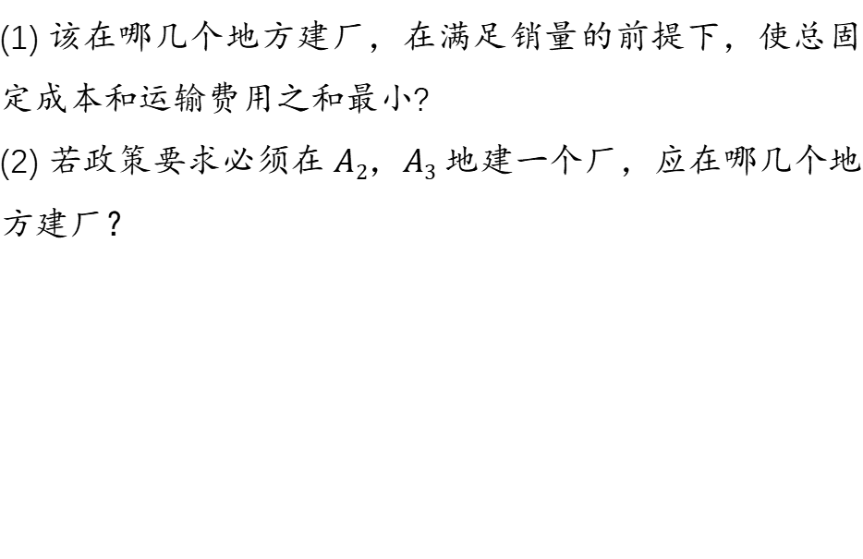
整数规划的应用-分布系统设计
该在哪几个地方建厂，在满足销量的前提下，使总固定成本和运输费用之和最小?
若政策要求必须在$A2，A3$地建一个厂，应在哪几个地方建厂？
Notes:
7
3
3
3
20
20
20
20
20
20
20
20
20
20
20
20

Slide 33
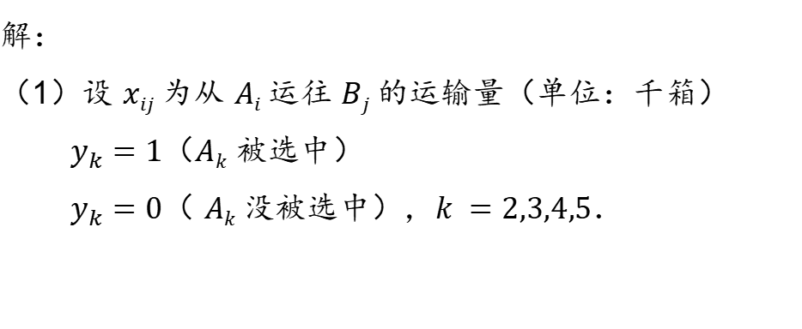
整数规划的应用-分布系统设计
解：
（1）设 $xij$为从 $Ai$运往 $Bj$的运输量（单位：千箱）
$y_{k}=1$（$Ak$ 被选中）
$y_{k}=0$（ $Ak$没被选中），$k =2,3,4,5$．
Notes:
7
3
3
3
22
22
22
22
22
22
22
22
22
22
22
22

Slide 34
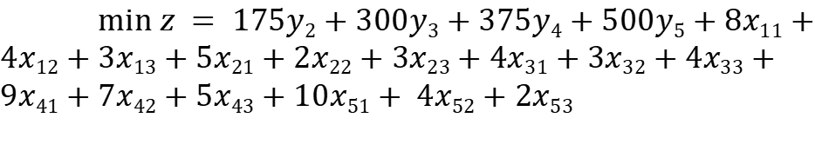
整数规划的应用-分布系统设计
构建整数规划问题：
$min⁡z = 175y2+300y3+375y4+500y5+8x11+4x12+3x13+5x21+2x22+3x23+4x31+3x32+4x33+9x41+7x42+5x43+10x51+ 4x52+2x53$
Notes:
7
3
3
3
22
22
22
22
22
22
22
22
22
22
22
22

Slide 35
整数规划的应用-分布系统设计
$$s.t. x11+ x12+ x13 ≤ 30 ( A1 厂的产量限制)$$
$$x21+ x22+ x23 ≤ 10y2 ( A2 厂的产量限制)$$
$$x31+ x32+ x33 ≤ 20y3 ( A3 厂的产量限制)$$
$$x41+ x42+ x43 ≤ 30y4 ( A4 厂的产量限制)$$
$$x51+ x52+ x53 ≤ 40y5 ( A5 厂的产量限制)$$
$$x11+ x21+ x31+ x41 + x51 = 30 ( B1 销地的限制)$$
$$x12+ x22+ x32+ x42 + x52 = 20 ( B2 销地的限制)$$
$$x13+ x23+ x33+ x43 + x53 = 20 ( B3 销地的限制)$$
$$xij ≥0,且为整数，i = 1,2,3,4,5；j = 1,2,3，$$
$$yk 为 0−1 变量，k =2,3,4,5。$$
注：求解可用“管理运筹学”软件中整数规划子程序。
Notes:
7
3
3
3
22
22
22
22
22
22
22
22
22
22
22
22

Slide 36
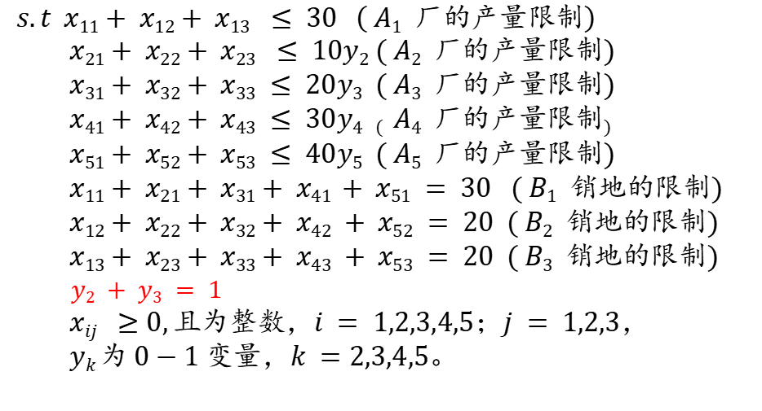
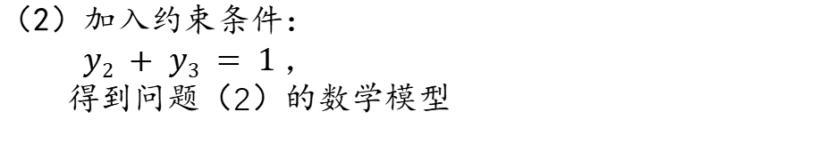
整数规划的应用-分布系统设计
（2）加入约束条件：
$y2 + y3 = 1 ，$
得到问题（2）的数学模型
$s.t x11+ x12+ x13 ≤ 30 \left( A1 厂的产量限制\right)$
$x21+ x22+ x23 ≤ 10y2 ( A2 厂的产量限制)$
$x31+ x32+ x33 ≤ 20y3 ( A3 厂的产量限制)$
$x41+ x42+ x43 ≤ 30y4 \left( A4 厂的产量限制\right)$
$x51+ x52+ x53 ≤ 40y5 ( A5 厂的产量限制)$
$x11+ x21+ x31+ x41 + x51 = 30 ( B1 销地的限制)$
$x12+ x22+ x32+ x42 + x52 = 20 ( B2 销地的限制)$
$x13+ x23+ x33+ x43 + x53 = 20 ( B3 销地的限制)$
$y2 + y3 = 1$
$xij ≥0,且为整数，i = 1,2,3,4,5；j = 1,2,3，$
$yk 为 0−1 变量，k =2,3,4,5。$
Notes:
7
3
3
3
23
23
23
23
23
23
23
23
23
23
23
23

Slide 37
整数规划的应用-投资问题
五、投资问题
例 6．某公司在今后五年内考虑给以下的项目投资。已知：
项目 A：从第一年到第四年每年年初需要投资，并于次年末回收本利115%，但要求第一年投资最低金额为 4 万元，第二、三、四年不限；
项目 B：第三年初需要投资，到第五年末能回收本利 128%，但规定最低投资金额为 3 万元，最高金额为 5 万元；
项目 C：第二年初需要投资，到第五年末能回收本利 140%，但规定其投资额或为 2 万元或为 4 万元，或为 6 万元或为 8 万元。
项目 D：五年内每年初可购买公债，于当年末归还，并加利息 6%，此项投资金额不限。
该部门现有资金 10 万元，问应如何确定给这些项目的每年投资额，使到第五年末拥有的资金本利总额为最大？
Notes:
7
3
3
3
24
24
24
24
24
24
24
24
24
24
24
24

Slide 38
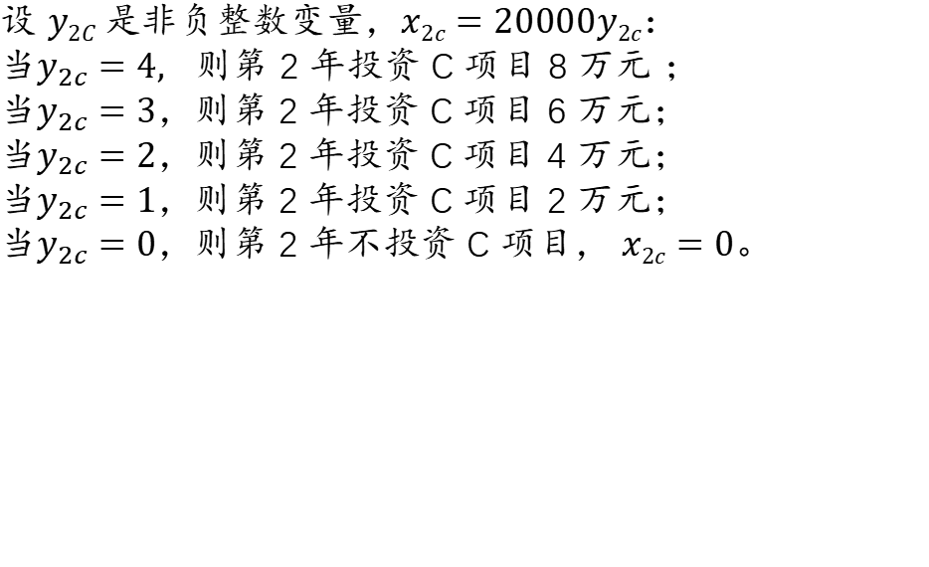
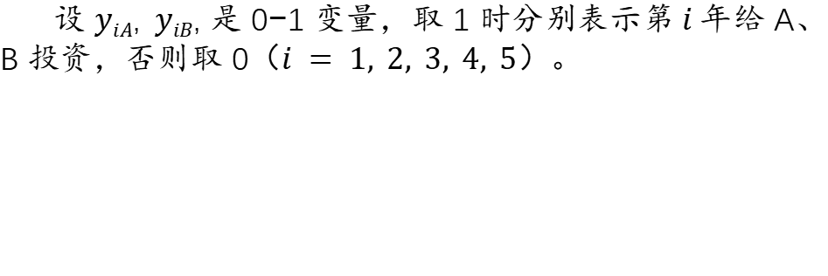
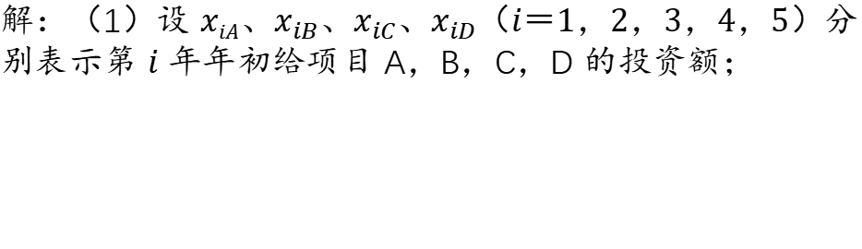
整数规划的应用-投资问题
解：（1）设 $xiA、x_{iB}、x_{iC}、x_{iD}（i＝1，2，3，4，5）$分别表示第 $i$ 年年初给项目 A，B，C，D 的投资额；
设 $yiA$,$yiB$, 是 0−1 变量，取 1 时分别表示第$i$年给 A、B 投资，否则取 0$（i = 1, 2, 3, 4, 5）$。
设 $y2C$是非负整数变量，$x2c=20000y2c$：
当$y_{2c}=4,$ 则第 2 年投资 C 项目 8 万元 ；
当$y_{2c}=3$，则第 2 年投资 C 项目 6 万元；
当$y_{2c}=2$，则第 2 年投资 C 项目 4 万元；
当$y_{2c}=1$，则第 2 年投资 C 项目 2 万元；
当$y_{2c}=0$，则第 2 年不投资 C 项目， $x2c=0$。
Notes:
3
3
3
20
20
20
20
25
25
25
25
25
25
25
25

Slide 39
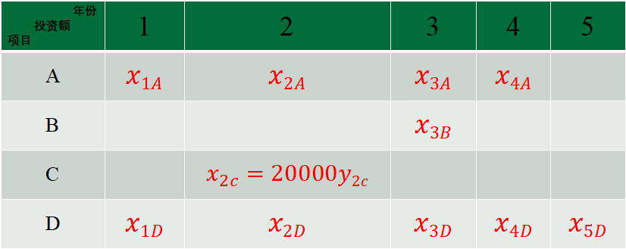
整数规划的应用-投资问题
(2) 设计决策变量：
年份 投资额 项目 | 1 | 2 | 3 | 4 | 5
A | $$x1A$$ | $$x2A$$ | $$x3A$$ | $$x4A$$
B |  |  | $$x3B$$
C |  | $$x_{2c}=20000y2c$$
D | $$x1D$$ | $$x2D$$ | $$x3D$$ | $$x4D$$ | $$x5D$$
Notes:
问题：
选择投资项目的问题可以用整数规划求解。
（A）对
（B）错
3
3
3
20
20
20
20
25
25
25
25
25
25
25
25

Slide 40
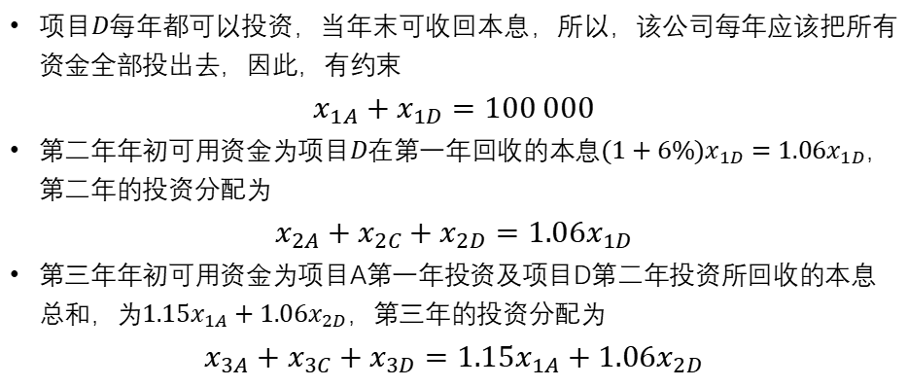
整数规划的应用-投资问题
（3）目标函数及约束条件：
$$max⁡ z = 1.15x4A+1.28x3B+1.40x2C+ 1.06x5D$$
项目$D$每年都可以投资，当年末可收回本息，所以，该公司每年应该把所有资金全部投出去，因此，有约束
$$x_{1A}+x_{1D}=100 000$$
第二年年初可用资金为项目$D$在第一年回收的本息${(1+6\%)x}_{1D}=1.06x_{1D}$，第二年的投资分配为
$$x_{2A}+x_{2C}+x_{2D}=1.06x_{1D}$$
第三年年初可用资金为项目A第一年投资及项目D第二年投资所回收的本息总和，为${1.15x_{1A}+1.06x}_{2D}$，第三年的投资分配为
$$x_{3A}+x_{3C}+x_{3D}={1.15x_{1A}+1.06x}_{2D}$$
Notes:
7
3
3
3
27
27
27
27
27
27
27
27
27
27
27
27

Slide 41
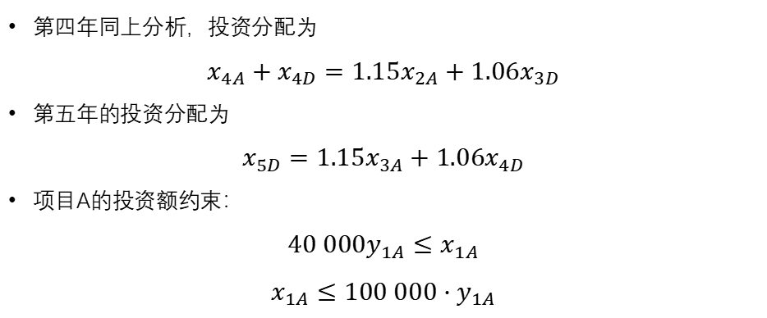
整数规划的应用-投资问题
（3）目标函数及约束条件：
$$max⁡ z = 1.15x4A+1.28x3B+1.40x2C+ 1.06x5D$$
第四年同上分析，投资分配为
$$x_{4A}+x_{4D}=1.15x_{2A}+1.06x_{3D}$$
第五年的投资分配为
$$x_{5D}=1.15x_{3A}+1.06x_{4D}$$
项目A的投资额约束：
$$40 000y_{1A}≤x_{1A}$$
$$x_{1A}≤100 000⋅y_{1A}$$
Notes:
7
3
3
3
27
27
27
27
27
27
27
27
27
27
27
27

Slide 42
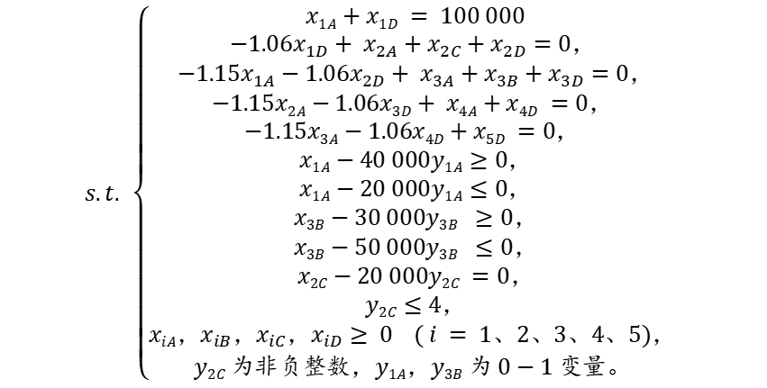
整数规划的应用-投资问题
（3）目标函数及模型：
$$max⁡ z = 1.15x4A+1.28x3B+1.40x2C+ 1.06x5D$$
$$s.t. \left\{\begin{aligned}x1A+x1D = 100 000 \\ −1.06x_{1D}+ x_{2A}+x_{2C}+x_{2D}=0， \\ −1.15x_{1A}−1.06x_{2D}+ x_{3A}+x_{3B}+x_{3D}=0， \\ −1.15x2A−1.06x3D+ x4A+x4D =0， \\ −1.15x3A−1.06x4D+x5D =0， \\ x1A−40 000y1A≥0， \\ x1A−20 000y1A≤0， \\ x3B−30 000y3B ≥0， \\ x3B−50 000y3B ≤0， \\ x2C−20 000y2C =0， \\ y2C≤4， \\ xiA，x_{iB}，x_{iC}，x_{iD}≥ 0 ( i = 1、2、3、4、5)， \\ y2C 为非负整数，y1A，y3B 为 0−1 变量。 \end{aligned}\right.$$
Notes:
7
3
3
3
27
27
27
27
27
27
27
27
27
27
27
27

Slide 43
课堂练习2
飞天音响有限公司生产的飞天牌有源音箱供不应求。该公司目前有两家工厂设在北京和天津，考虑到电子元器材多为南方省供应，该公司打算在深圳或者广州再新建一家工厂。该公司根据市场分设了东北、华北、华东、西南四个销售事业部，各个地区的需求不同，故新工厂的选择要考虑运输成本。各工厂的生产能力如下表所示。
深圳或广州的工厂每年的生产费用预计为1000万或者1200万元。问应选择深圳还是广州建厂，可使得每年的总生产费用及运输费用成本最少？
事业部 单价 产地 | 东北 | 华北 | 华东 | 西南 | 产量（万套/年）
北京 | 2 | 3 | 4 | 3 | 40
天津 | 1 | 3 | 5 | 4 | 60
深圳 | 4 | 3 | 2 | 3 | 20
广州 | 5 | 4 | 3 | 2 | 20
销量（万套/年） | 35 | 40 | 30 | 15
Notes:
约束条件？每步分别出来？

Slide 44
课堂练习3
圣诞节玩具公司为即将到来的圣诞节赶制圣诞树和圣诞老人玩偶这两种产品。公司有两个工厂可以生产这两种产品。但为了避免重复的准备成本，公司只准备在一个工厂生产。生产圣诞树和圣诞老人玩偶的准备成本分别为3000元和4000元。工厂A每小时可以生产圣诞树50个，也可以生产40个圣诞老人玩偶；工厂B每小时可以生产圣诞树40个，也可以生产25个圣诞老人玩偶。圣诞树和圣诞老人玩偶的单件利润分别是10元和15元。圣诞节在即，工厂A和工厂B剩余的可用时间分别为400h和500h。请帮该公司选择在哪一个工厂生产这两种产品？
Notes:
约束条件？每步分别出来？

Slide 45
整数规划的应用-0-1整数变量的特殊应用
六、0-1整数变量在构建模型中的一些特殊作用
引入整数变量，尤其是0-1变量，可将实际管理中无法归结为线性规划模型的问题，构建整数规划模型。
Notes:
整数规划可用来解决变量离散值的问题。
（A）对
（B）错
7
3
3
3
29
29
29
29
29
29
29
29
29
29
29
29

Slide 46
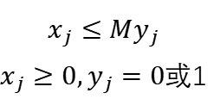
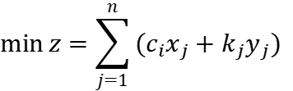
整数规划的应用-0-1整数变量的特殊应用
六、0-1整数变量在构建模型中的一些特殊作用
1、解决固定成本问题(例5）
生产成本最小的整数规划模型：
$$\min{z=\sum_{j=1}^{n}{{(c}_{i}x_{j}+k_{j}y_{j})}}$$
生产与否
约束条件： 其他原始限制条件
$$x_{j}≤My_{j}$$
$x_{j}≥0,y_{j}=0$或1
订货与否
加工与否
Notes:
整数规划可用来解决变量离散值的问题。
（A）对
（B）错
7
3
3
3
29
29
29
29
29
29
29
29
29
29
29
29

Slide 47

整数规划的应用-0-1整数变量的特殊应用
建立数学模型：
$max⁡z = 4x1+5x2+6x3−100y1−150y2−200y3$
$s.t. 2x1 + 4x2 + 8x3 ≤ 500$（金属板约束）
$2x1 + 3x2 + 4x3 ≤ 300$ （劳动力约束）
$x1 + 2x2 + 3x3 ≤ 100$ （机器设备约束）
$xi ≤ M⋅y_{i}, i =1,2,3, M 充分大$
$y_{i}=0,x_{i}=0$
$y_{i}=1,x_{i}$可取任意非负整数值
$xi ≥ 0，y_{i} 为 0−1 变量,i = 1,2,3$
软件计算：最大目标函数值为300，
最优解为$x1=100,x2=0,x3=0$。
Notes:
结束
7
3
3
3
16
16
16
16
16
16
16
16
16
16
16
16

Slide 48
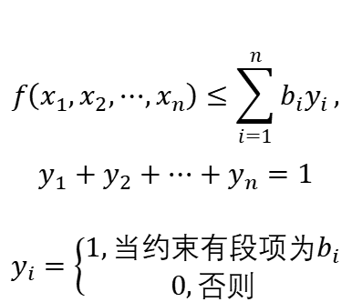
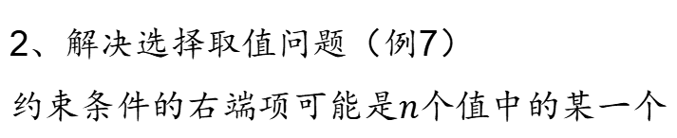
整数规划的应用-0-1整数变量的特殊应用
六、0-1整数变量在构建模型中的一些特殊作用
2、解决选择取值问题（例7）
约束条件的右端项可能是$n$个值中的某一个
$$f\left(x_{1},x_{2},⋯,x_{n}\right)≤\sum_{i=1}^{n}{b_{i}y_{i}},$$
$$y_{1}+y_{2}+⋯+y_{n}=1$$
$$y_{i}=\left\{\begin{aligned}1,当约束有段项为b_{i} \\ 0,否则\end{aligned}\right.$$
Notes:
整数规划可用来解决变量离散值的问题。
（A）对
（B）错
7
3
3
3
29
29
29
29
29
29
29
29
29
29
29
29

Slide 49
整数规划的应用-0-1整数变量的特殊应用
（2）加入约束条件：
y₂ + y₃ = 1 ，
得到问题（2）的数学模型
s.t x₁₁+ x₁₂+ x₁₃ ≤ 30 ( A₁ 厂的产量限制)
x₂₁+ x₂₂+ x₂₃ ≤ 10y₂ ( A₂ 厂的产量限制)
x₃₁+ x₃₂+ x₃₃ ≤ 20y₃ ( A₃ 厂的产量限制)
x₄₁+ x₄₂+ x₄₃ ≤ 30y₄ ( A₄ 厂的产量限制)
x₅₁+ x₅₂+ x₅₃ ≤ 40y₅ ( A₅ 厂的产量限制)
x₁₁+ x₂₁+ x₃₁+ x₄₁ + x₅₁ = 30 ( B₁ 销地的限制)
x₁₂+ x₂₂+ x₃₂+ x₄₂ + x₅₂ = 20 ( B₂ 销地的限制)
x₁₃+ x₂₃+ x₃₃+ x₄₃ + x₅₃ = 20 ( B₃ 销地的限制)
y₂ + y₃ = 1
x_{ij} ≥0,且为整数，i = 1,2,3,4,5；j = 1,2,3，
y_{k} 为 0−1 变量，k =2,3,4,5。
Notes:
7
3
3
3
23
23
23
23
23
23
23
23
23
23
23
23

Slide 50








整数规划的应用-0-1整数变量的特殊应用
六、0-1整数变量在构建模型中的一些特殊作用
3、解决$n$个变量中选取$k$个变量的问题（例4、例6）
$$\sum_{j=1}^{n}{x_{j}=1,x_{j}=0 or 1}$$
$n$个取1个：
$n$个取$k$个：
$$\sum_{j=1}^{n}{x_{j}=k,x_{j}=0 or 1}$$
$n$个至少取$k$个：
$$\sum_{j=1}^{n}{x_{j}≥k,x_{j}=0 or 1}$$
$n$个至多取$k$个：
$$\sum_{j=1}^{n}{x_{j}≤k,x_{j}=0 or 1}$$
Notes:
整数规划可用来解决变量离散值的问题。
（A）对
（B）错
7
3
3
3
29
29
29
29
29
29
29
29
29
29
29
29

Slide 51
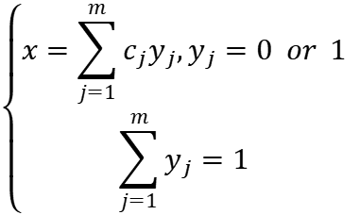
整数规划的应用-0-1整数变量的特殊应用
六、0-1整数变量在构建模型中的一些特殊作用
4、解决变量离散值的问题（例8）
$$\left\{\begin{aligned}x=\sum_{j=1}^{m}{c_{j}y_{j},y_{j}=0 or 1} \\ \sum_{j=1}^{m}{y_{j}=1}\end{aligned}\right.$$
Notes:
整数规划可用来解决变量离散值的问题。
（A）对
（B）错
7
3
3
3
29
29
29
29
29
29
29
29
29
29
29
29

Slide 52
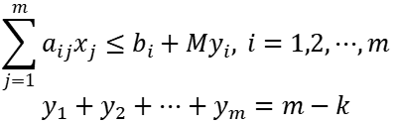
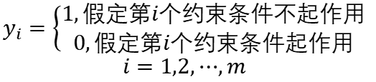

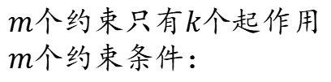
整数规划的应用-0-1整数变量的特殊应用
六、0-1整数变量在构建模型中的一些特殊作用
5、解决部分约束的问题
$m$个约束只有$k$个起作用
$m$个约束条件：
$$y_{i}=\left\{\begin{aligned}1,假定第i个约束条件不起作用 \\ 0,假定第i个约束条件起作用\end{aligned}\right.$$
$$i=1,2,⋯,m$$
$$\sum_{j=1}^{m}{a_{ij}x_{j}(i=1,2,⋯,m)}$$
$$\sum_{j=1}^{m}{a_{ij}x_{j}≤b_{i}+My_{i}, i=1,2,⋯,m}$$
$$y_{1}+y_{2}+⋯+y_{m}=m−k$$
则：
Notes:
整数规划可用来解决变量离散值的问题。
（A）对
（B）错
7
3
3
3
29
29
29
29
29
29
29
29
29
29
29
29

Slide 53
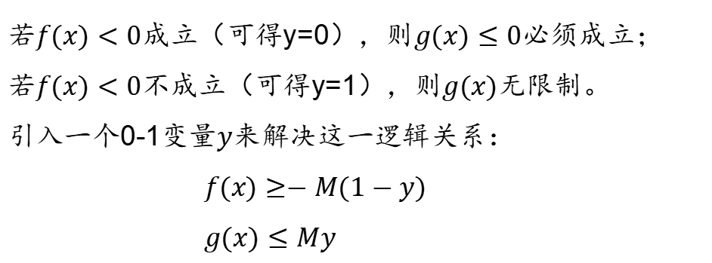
整数规划的应用-0-1整数变量的特殊应用
六、0-1整数变量在构建模型中的一些特殊作用
6、解决逻辑关系约束的问题
若$f(x)<0$成立（可得y=0），则$g(x)≤0$必须成立；
若$f(x)<0$不成立（可得y=1），则$g(x)$无限制。
引入一个0-1变量$y$来解决这一逻辑关系：
$f(x)≥−M(1−y)$
$g(x)≤My$
Notes:
整数规划可用来解决变量离散值的问题。
（A）对
（B）错
7
3
3
3
29
29
29
29
29
29
29
29
29
29
29
29

Slide 54
课堂练习4
试引入0－1变量将下列各题分别表达为一般线性约束条件
（1）x₁+x₂≤6或4x₁+6x₂≥10或2x₁+4x₂≤20
（2）若x₁≤5，则x₂≥0，否则x₂≤8
（3）x取值0，1，3，5，7

Slide 55
课堂练习5
试将非线性的0-1整数规划转化为线性的0-1整数规划
max z=x²₁+x₂x₃-x₁x₂x₃
约束条件：-3x₁+4x₂+x₃≤3
x_{1，}x_{2，}x₃=0 或1

Slide 56
0-1规划的解法
求解0-1规划问题的方法：
1.穷举法
检查每个变量取值为0或1的所有组合，找出满足全部约束条件的所有组合，并比较目标函数的值，求得最优解。
2. 隐枚举法
检查全部变量组合的一部分，求得问题的最优解。
分枝定界法也是一种隐枚举法。
Notes:
7
3
3
3
39
39
39
39
41
41
41
41
41
41
41
41

Slide 57
0-1规划的解法
例10. 有以下0-1规划
max z=4x₁+x₂+5x₃
约束条件： 2x₁+3x₂-x₃≤3 （1）
x₁+3x₂+2x₃≥2 （2）
x₁+2x₂≤2 （3）
3x₁+2x₂+x₃≥2 （4）
x_{i}=1或0,i=1,2,3.
Notes:
7
3
3
3
39
39
39
39
42
42
42
42
42
42
42
42

Slide 58
0-1规划的解法
解：
可行解： X₁=(0,1,1)，z₁=6.
增加约束条件：
4x₁+x₂+5x₃≥6 （0）(过滤条件)
Notes:
问题：
过滤条件的加入可减少计算的工作量。
（A）对
（B）错
7
3
3
3
39
39
39
39
43
43
43
43
43
43
43
43

Slide 59
0-1规划的解法
解：应用穷举法，将解依次带入约束条件，求出目标函数值并检验是否符合过滤条件。
解 | 约束条件左边值 |  |  |  |  | 是否满足条件 |  | z值
（x₁,x₂,x₃） | (0) | (1) | (2) | (3) | (4) | 是（√） | 否（×）
（1，1，1）
10
4
×
（1，1，0）
5
×
（1，0，1）
9
1
3
1
4
√
9
（1，0，0）
4
×
（0，1，1）
6
4x₁+x₂+5x₃≥6 （0）(过滤条件)
×
（0，1，0）
1
×
（0，0，1）
5
×
（0，0，0）
0
×
4x₁+x₂+5x₃≥9 （0）(过滤条件)
Notes:
7
3
3
3
39
39
39
39
44
44
44
44
44
44
44
44

Slide 60
0-1规划的解法
求最大值问题时，可按目标函数系数的大小依次递减排列。
Notes:
问题：
在求最大值问题的计算过程中，可以按照目标函数系数的大小依次递减顺序排列，可减少计算量。
（A）对
（B）错
7
3
3
3
39
39
39
39
46
46
46
46
46
46
46
46

Slide 61
0-1规划的解法
从最大值点开始取
解 | 约束条件左边值 |  |  |  |  | 是否满足条件 |  | z值
（x₃,x₁,x₂） | (0) | (1) | (2) | (3) | (4) | 是（√） | 否（×）
（1，1，1）
10
4
×
（1，1，0）
9
1
3
1
4
√
9
4x₁+x₂+5x₃≥6 （0）(过滤条件)
-x₃+2x₁+3x₂≤3 （1）
Notes:
7
3
3
3
39
39
39
39
47
47
47
47
47
47
47
47

Slide 62
0-1规划的解法
例11. 有以下0-1规划
min z=5x₁+3x₂+x₃
约束条件： 3x₁-2x₂+5x₃≤6 （1）
4x₁+4x₂+3x₃≥3 （2）
2x₁+x₂+x₃≥2 （3）
x_{i}=1或0,i=1,2,3.
Notes:
7
3
3
3
39
39
39
39
48
48
48
48
48
48
48
48

Slide 63
0-1规划的解法
解：
目标函数的最小值。
按照目标函数系数的大小依次递减排列。
目标函数下限为z=0
逐渐增加过滤条件的右边值，只要找到可行解，该解即为最优解。
Notes:
7
3
3
3
39
39
39
39
49
49
49
49
49
49
49
49

Slide 64
0-1规划的解法
从最小值点开始取
2x₁+x₂+x₃≥2 （3）
解 | 约束条件左边值 |  |  |  | 是否满足条件 |  | z值
（x₁,x₂,x₃） | (0) | (1) | (2) | (3) | 是（√） | 否（×）
（0，0，0）
0
0
0
×
（0，0，1）
1
5
3
1
×
（0，1，0）
3
-2
4
1
×
（0，1，1）
4
3
7
2
√
4
5x₁+3x₂+x₃ ≥0 （0）(过滤条件)
最优解为X=(0,1,1)，z=4.
3x₁-2x₂+5x₃≤6 （1）
4x₁+4x₂+3x₃≥3 （2）
Notes:
此讲结束
7
3
3
3
39
39
39
39
50
50
50
50
50
50
50
50

Slide 65
课堂练习6
用隐枚举法求解下列0-1整数规划
min z=5x₁+6x₂+7x₃+8x₄+9x₅
约束条件：3x₁-x₂+x₃+x₄-2x₅≥2
x₁+3x₂-x₃-2x₄+x₅≥0
-x₁-x₂+3x₃+x₄+x₅≥1
x_{j}=0 或1

Slide 66
本章总结
整数规划的定义
什么是整数规划问题的定义？
整数规划问题包含哪些类型？
整数规划问题的最优解能否通过相应线性规划最优解取整或四舍五入得到？
整数规划的图解法
整数规划问题的性质1
整数规划的分枝定界法
当整数规划相应的线性规划问题最优解为何种情况时，我们可以使用分枝定界法求解？
整数规划的分枝定界法中所提到的性质2
整数规划的应用
0-1规划的解法

Slide 67
单选题
1分
整数规划的最优解是先求相应的线性规划的最优解然后取整得到的
A
正确
B
错误

Slide 68
单选题
1分
部分变量要求是整数的规划问题称为纯整数规划
A
正确
错误
B

Slide 69
单选题
1分
变量取0或1的规划是整数规划
A
正确
B
错误

Slide 70
课后作业（仅写出整数规划模型）
第八章课后习题8，10 （第五版）
或第八章课后习题5，6（第四版）

